Slide 1
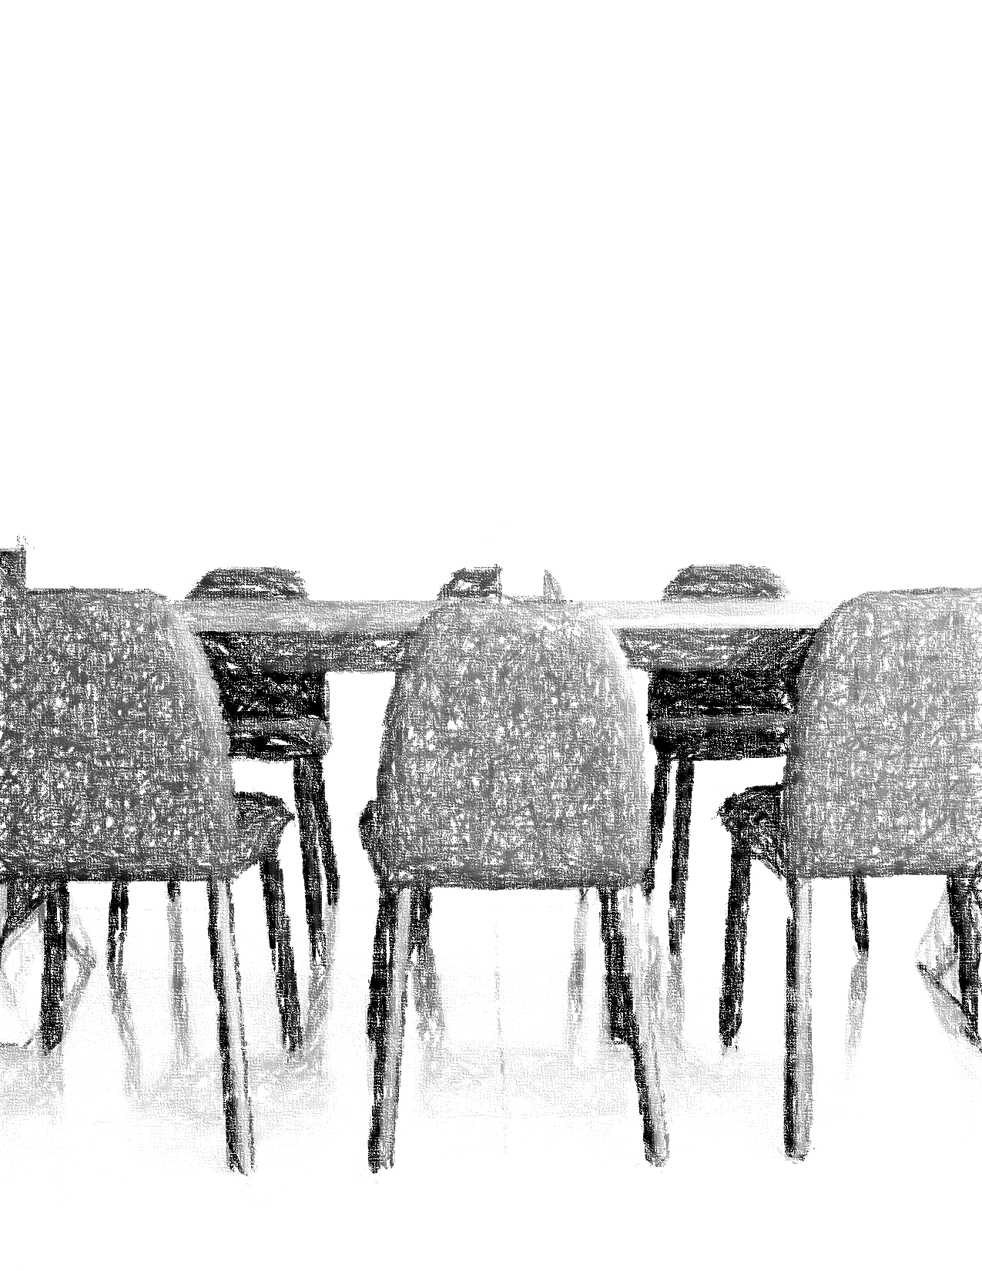
ZŠ Štefcova
KatNell

Slide 2
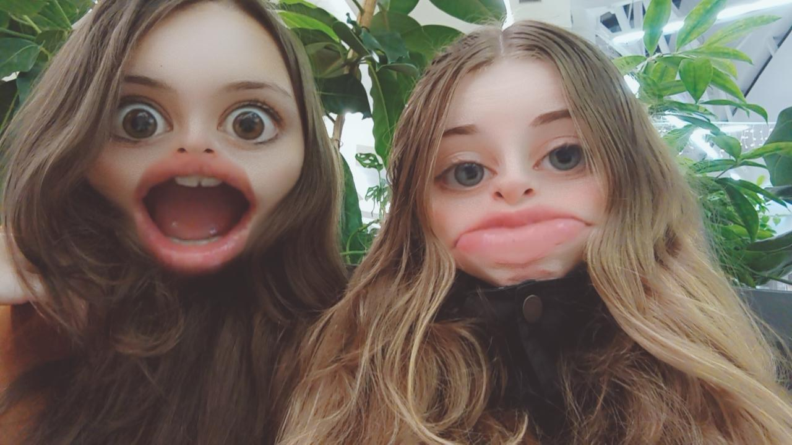
Umělá Inteligence - AI
Javorková Kateřina
Hejzlarová Nella

Slide 3
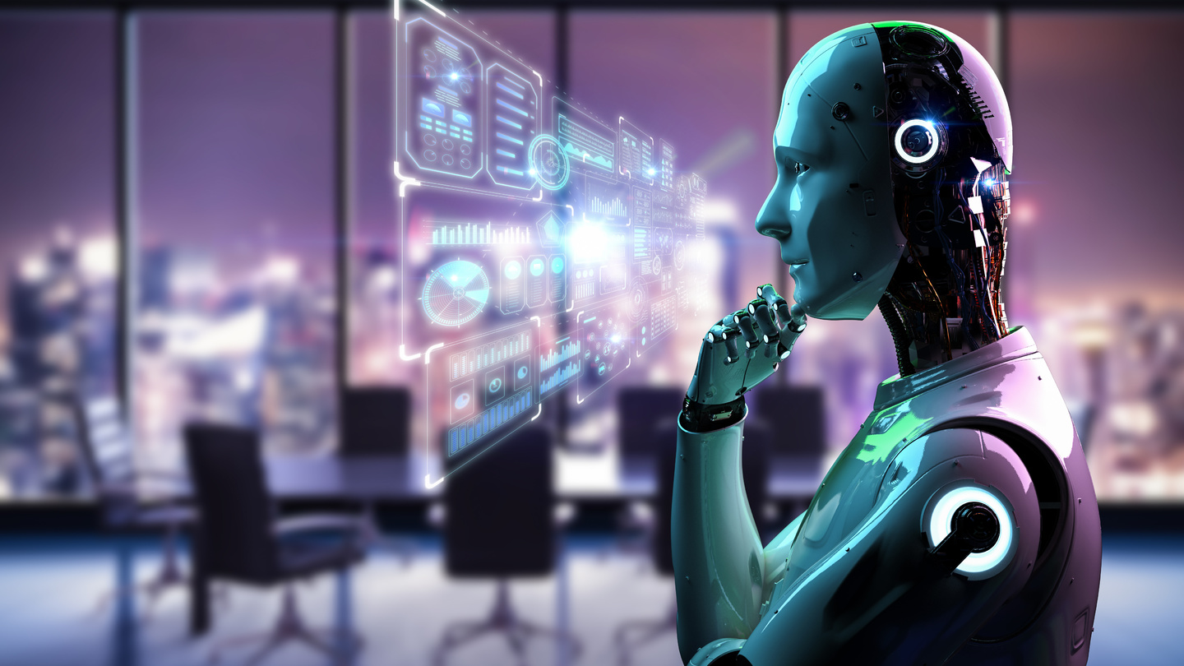
Co je to AI ?
Schopnost strojů napodobovat lidské schopnosti
umožňuje technickým systémům reagovat na vjemy z jejich prostředí

Slide 4
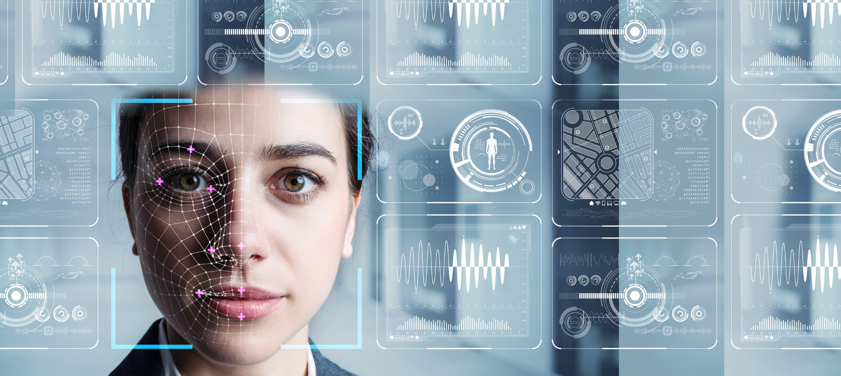
Co je to AI ?
program, který simuluje lidské myšlení a akce
dokáže řešit problémy
dosahuje určitých cílů

Slide 5
„Vytvoření funkční umělé inteligence může být největší událostí v dějinách naší civilizace.
Nebo nejhorší”
Stephen Hawking

Slide 6
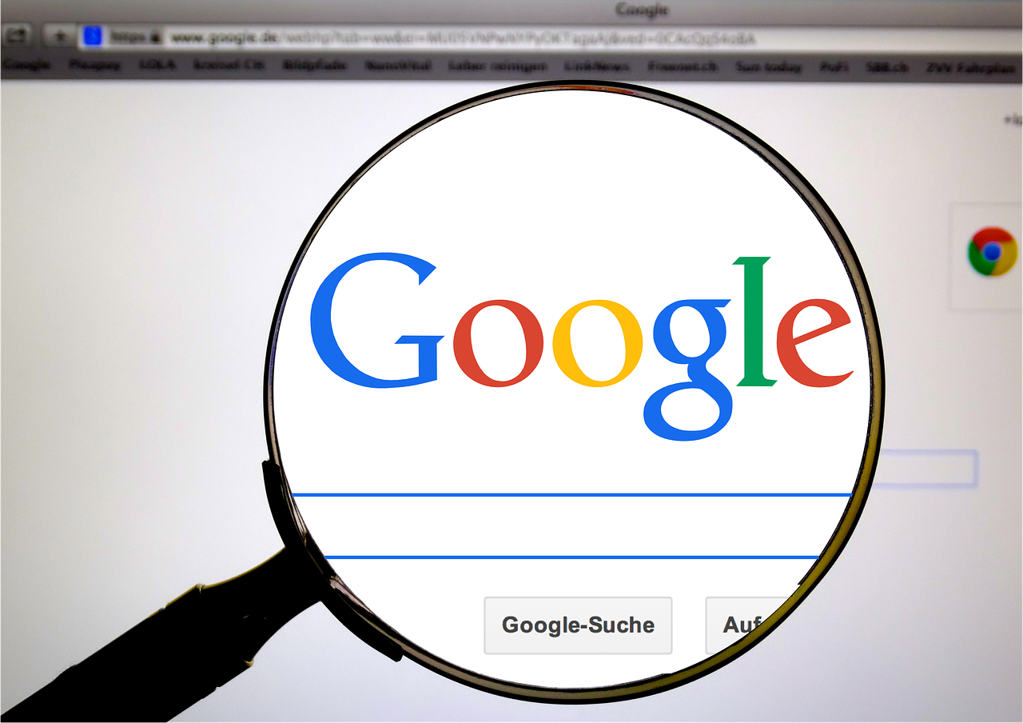
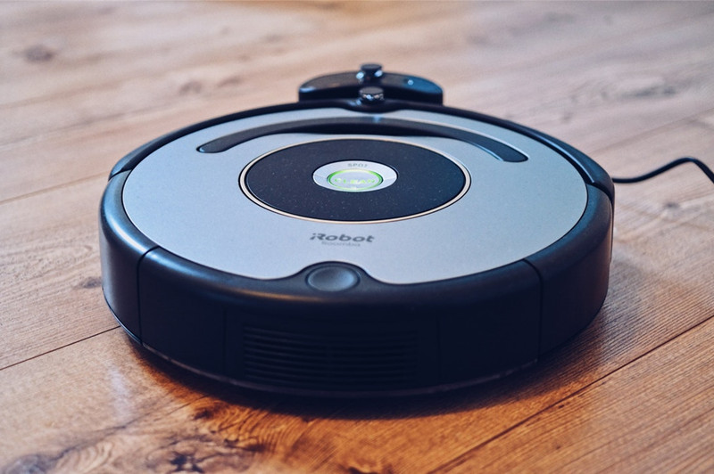
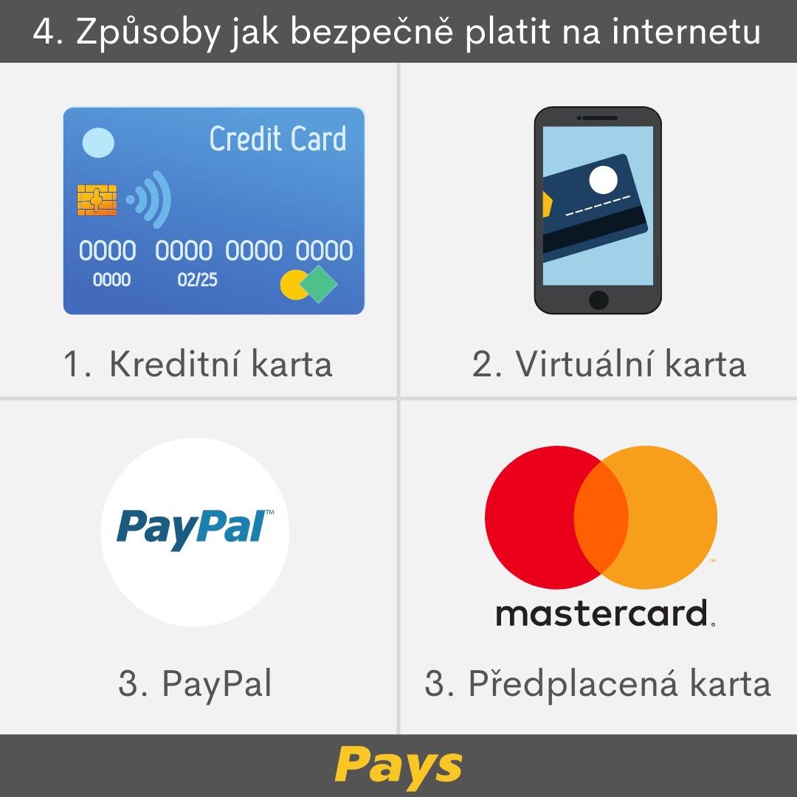
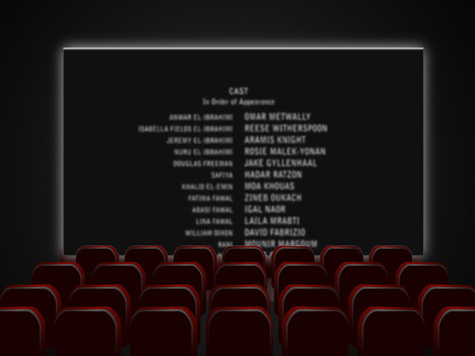
Kde se s AI můžeme setkat ?
Telefony
Domácí spotřebiče
vyhledávání na internetu
vysavač
sekačka
pračka
On-line platba
Strojové překlady
Amazon
KFC
banka
mluvený text
psaný text
titulky

Slide 7
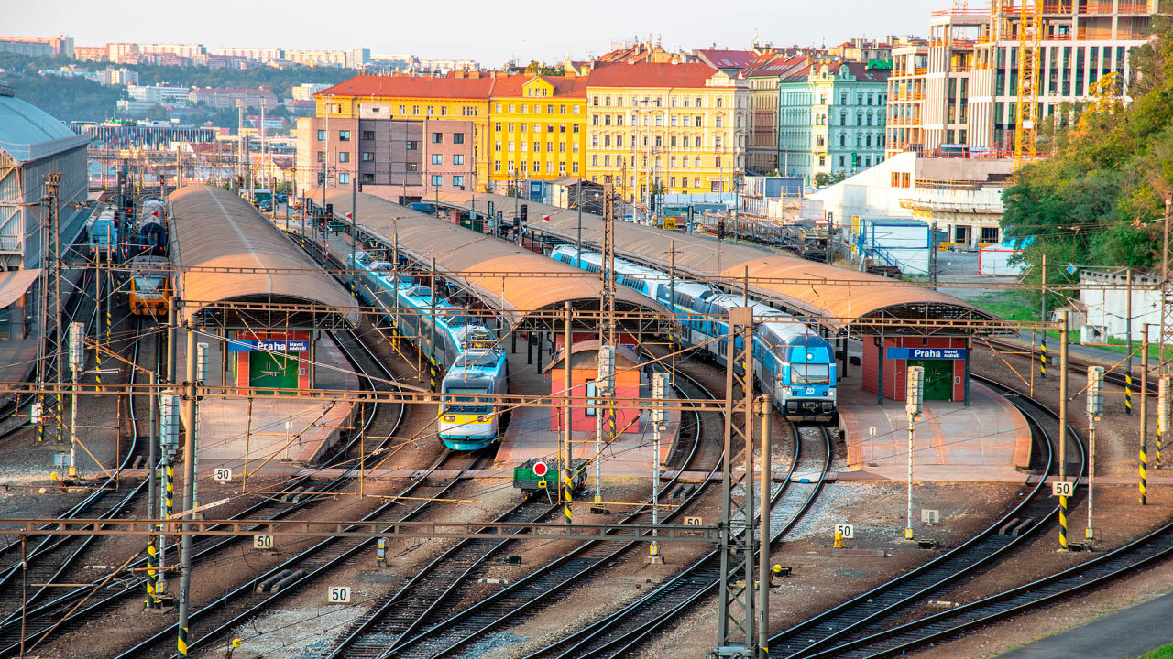
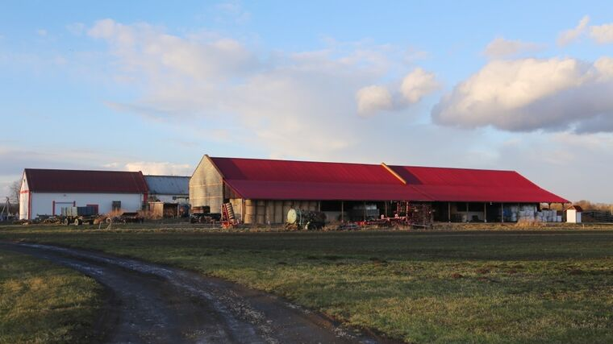
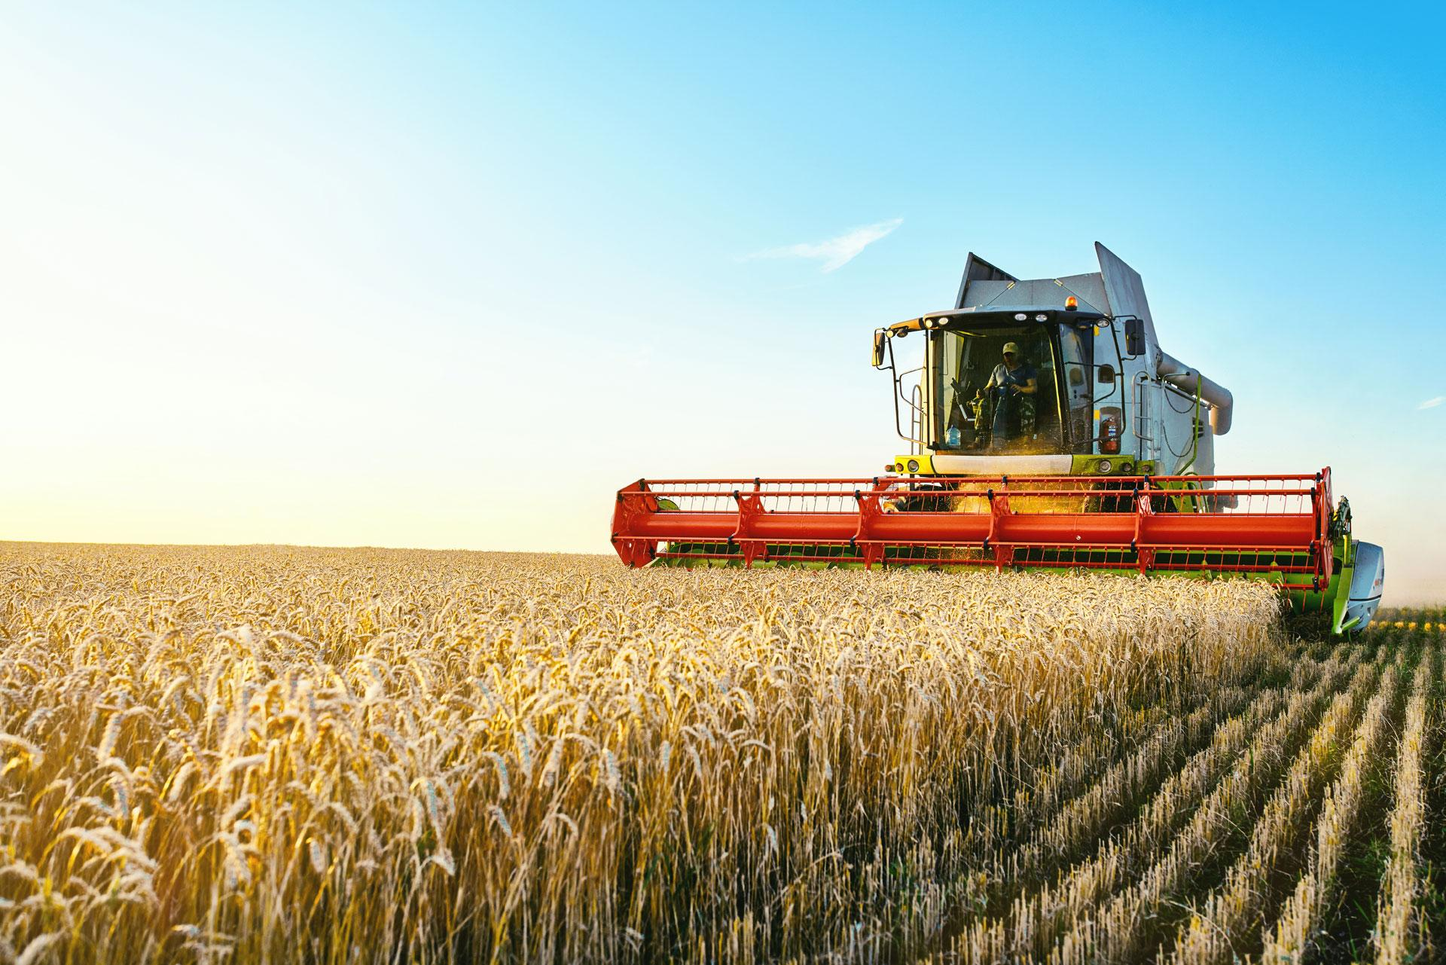
Příklady využití AI
Železniční doprava
Medicína
Varování před katastrofami
Zemědělství
EU farmy

Slide 8
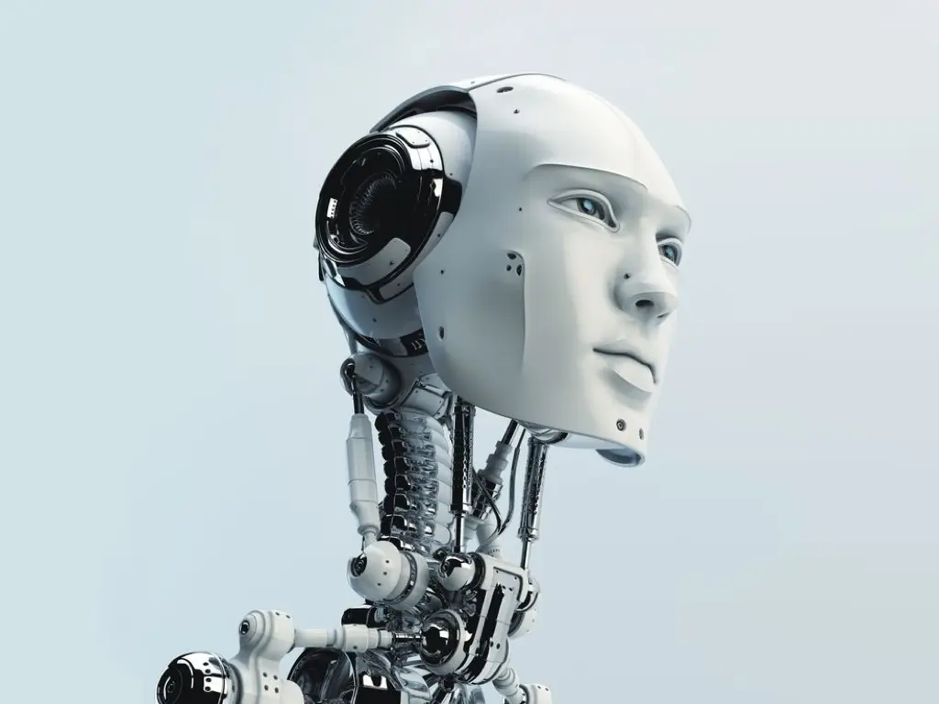
Teorie
“Je pravděpodobnější, že lidstvo zničí jaderná válka, nebo umělá inteligence?„
Káti názor
Nelli názor
AI se posune
nahradí lidstvo
vymkne se kontrole
nikam se neposune
spíše jaderná válka
lidstvo na ní bude závislé

Slide 9
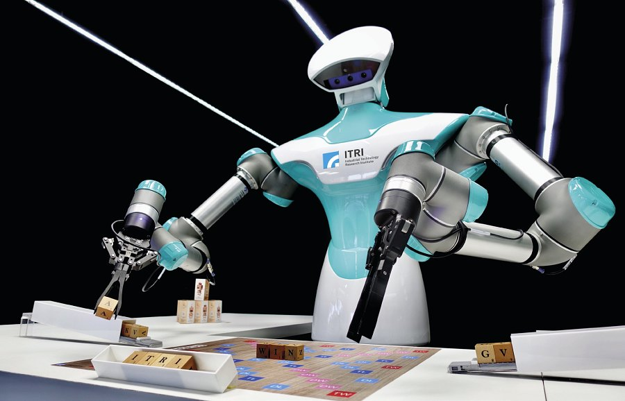
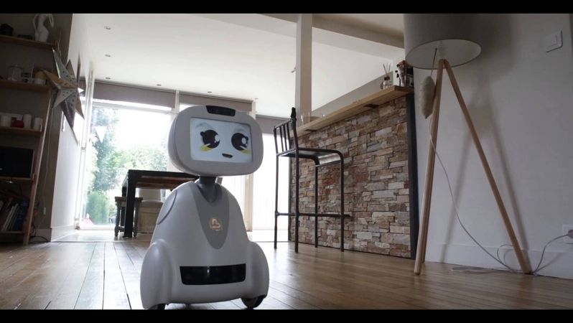
Robotika
Funkce robota
manipulace s materiálem
malování
nakládání a vykládání
Druhy umělé inteligence
vysavač
sekačka
společník

Slide 10
Robotická budoucnost - teorie
2020 – proniká do domácností
2100 – ovládá všechny světová rozhodnutí
2030 – stírání mezi lidskou a umělou tkání
2050 – přesahuje hranice lidského chápání
2040 – už není potřeba nakupovat v obchodě

Slide 11
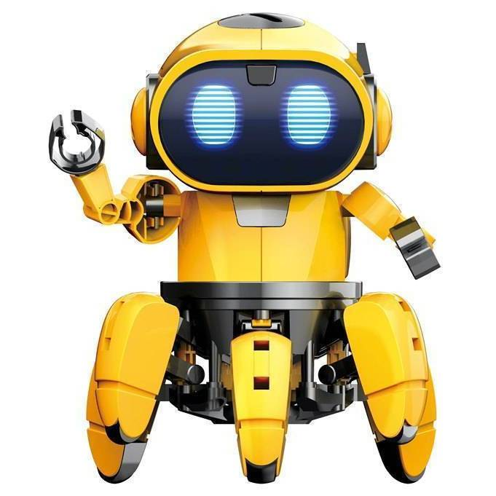
Jak roboti fungují ?
vnímá věci pomocí senzorů
dokážou mít vlastní představu
reagují na okolí

Slide 12
„Optimisté věří, že nám pomůže vyřešit celoplanetární problémy, pesimisté věští, že naopak gigantické problémy způsobí”

Slide 13
Názory na AI lidí ze školy

Slide 14
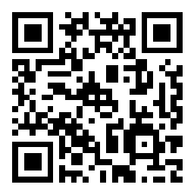
A jak to vidíte vy?
https://bit.ly/3SDXkZc

Slide 15
Dotazy a připomínky

